Slide 1
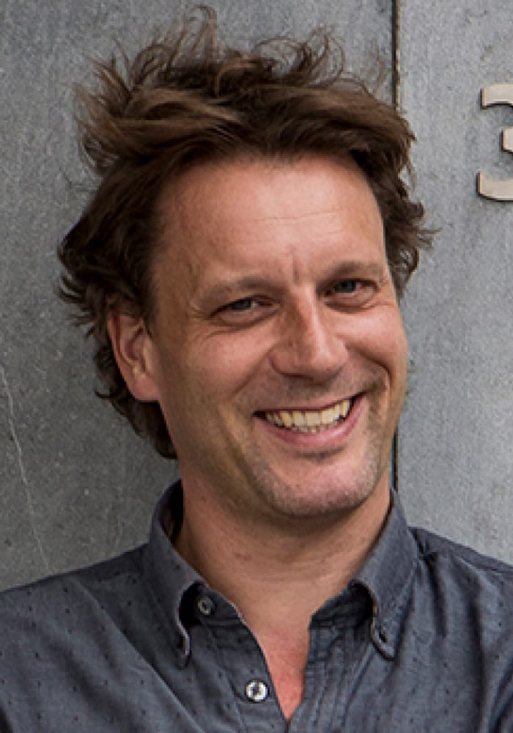
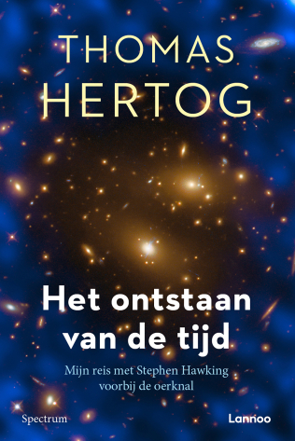
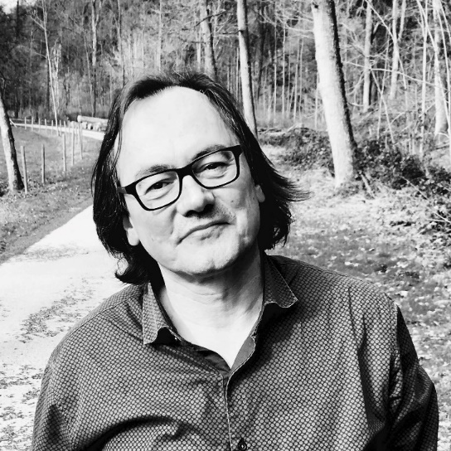
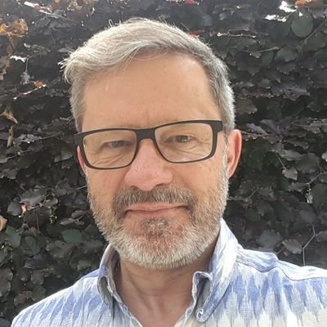
OORSPRONG
M. Sintubin
Oorsprong van de aarde
22 nov CST R004
T. Hertog
Oorprong van de tijd
29 nov CST R014
J. Braeckman
Oorsprong van religie
5 dec CST R014
Externen kunnen gratis inschrijven via cpg@uantwerpen.be
https://www.uantwerpen.be/nl/centra/centrum-pieter-gillis/nieuws-en-activiteiten/

Slide 2
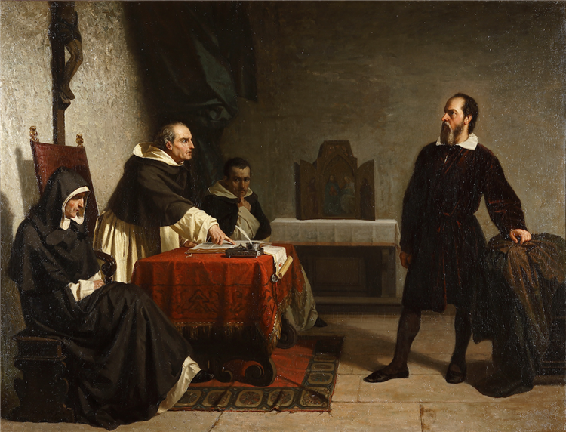
Hoofdstuk 4: Reformatie als achtergrond van het Galileiproces
1857 Cristiano Banti (Galilei voor de inquisitie, 1633)

Slide 3
Turbulenties in de 16de eeuw
Boekdrukkunst
Humanisme:
Opvoedings- en vormingsideaal
Inspiratie bij de klassieken zoals Cicero
Petrarca, Erasmus ...
“ad fontes”
Reformatie

Slide 4
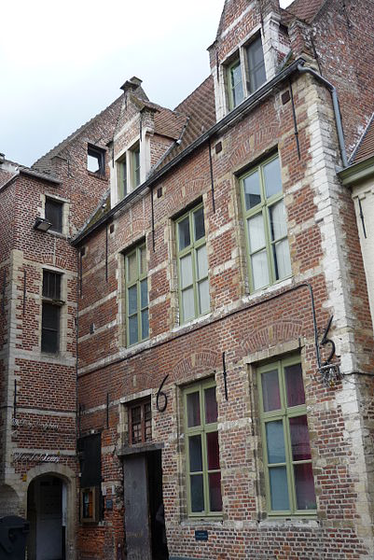
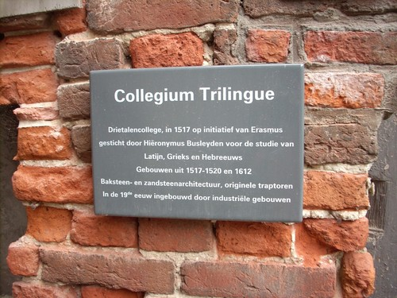
Collegium trilingue op de Vismarkt in Leuven
https://nieuws.kuleuven.be/nl/2017/oprichting-drietalencollege-zorgde-500-jaar-geleden-voor-academische-aardverschuiving

Slide 5
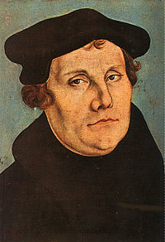
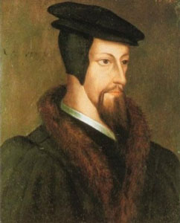
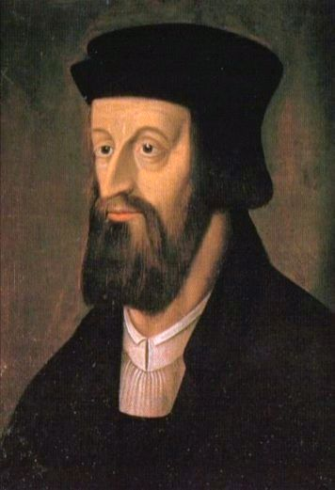
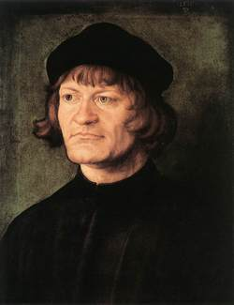


Humanisme – reformatie – protestantisme (16de eeuw)
Als incentive en katalysator voor vrijdenken?
Hus (14-15de E) Luther Calvijn Zwingli

Slide 6
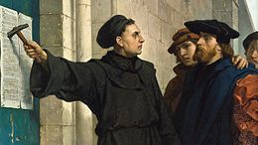
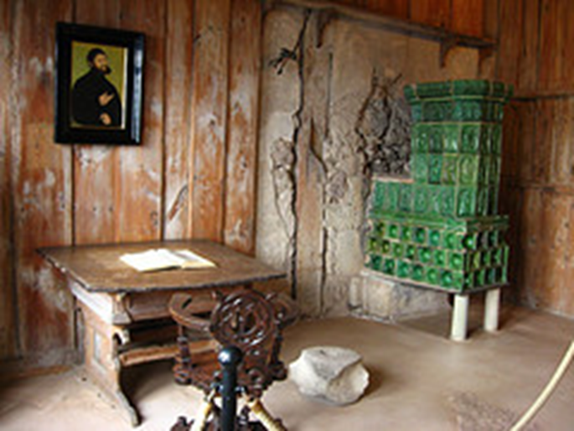
Luther
1517, Wittenberg
Strijd tegen aflaten
Sola Scriptura, sola fidei, sola gratia
2 sacramenten
Bijbel vertalen in de volkstaal
Predestinatie (Calvijn)

Slide 7
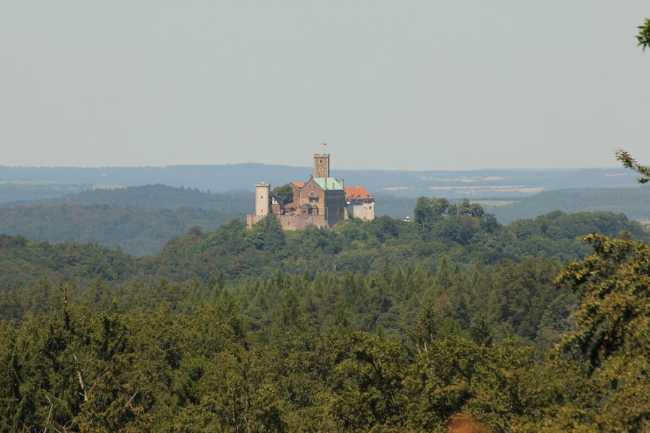
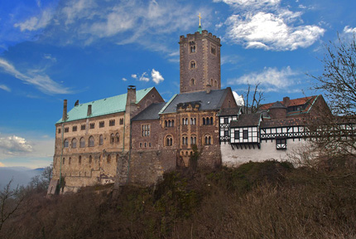
Wartburg (Eisenach)

Slide 8
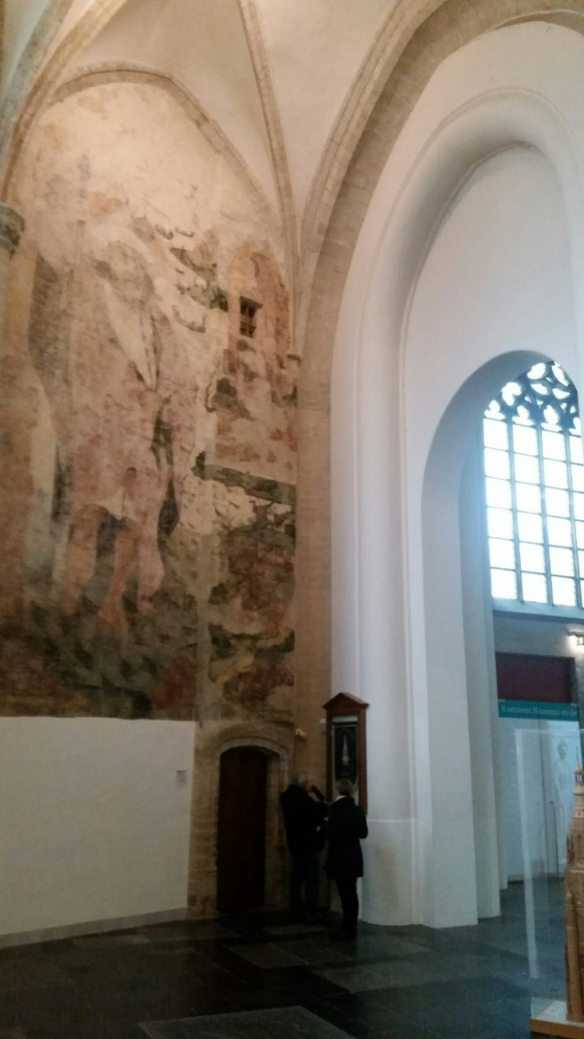
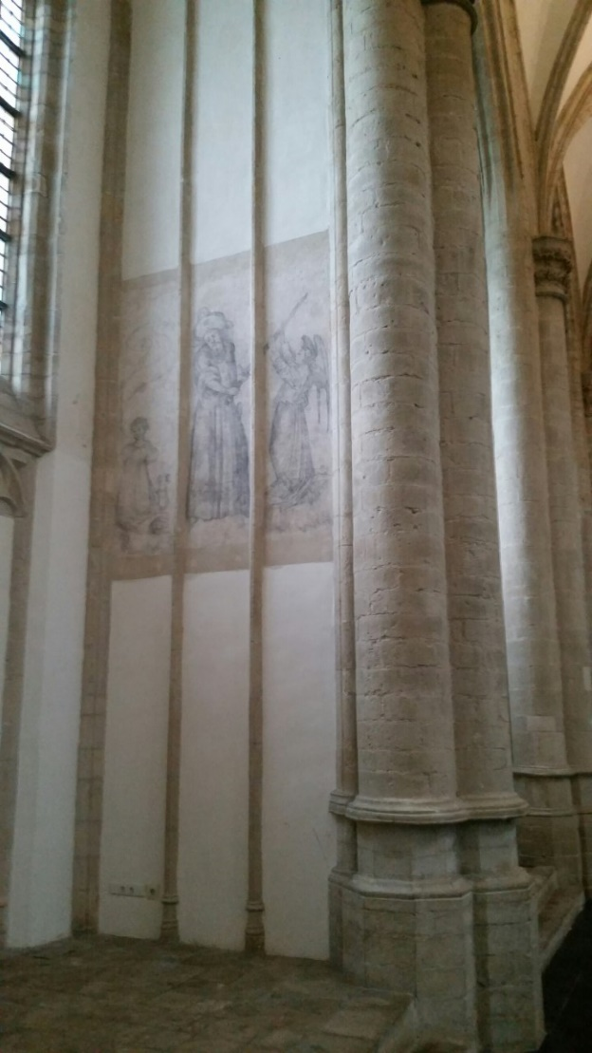
De Grote of Onze Lieve Vrouwe Kerk in Breda.
Notes:
De Grote of Onze Lieve Vrouwe Kerk in Breda.

Slide 9
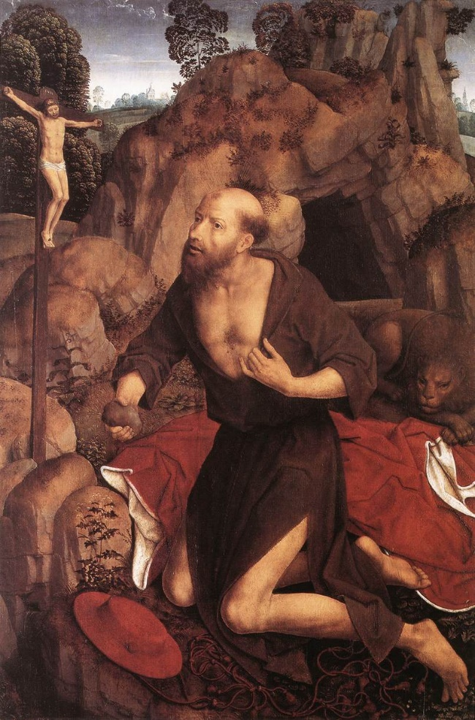
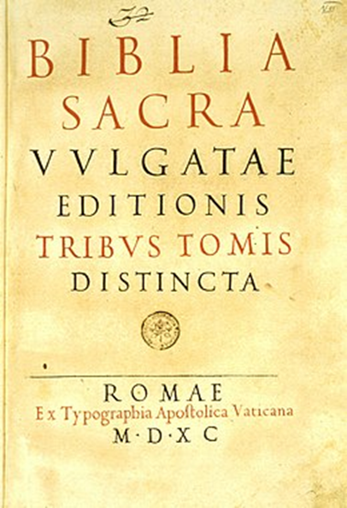
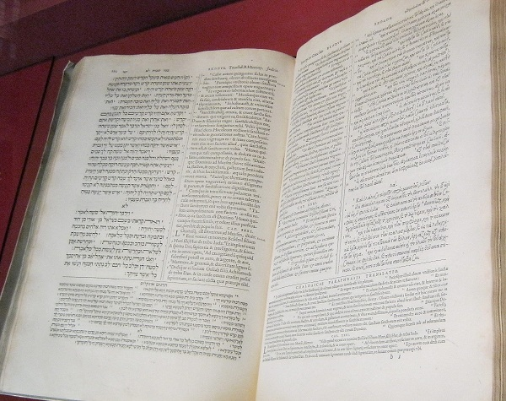
Polyglot Bijbel (1568-1573) in 8 volumes Plantin-Moretus Museum, Antwerp
Hiëronymus (H. Memling, 1485-90)
Vulgaat 5 de eeuw

Slide 10
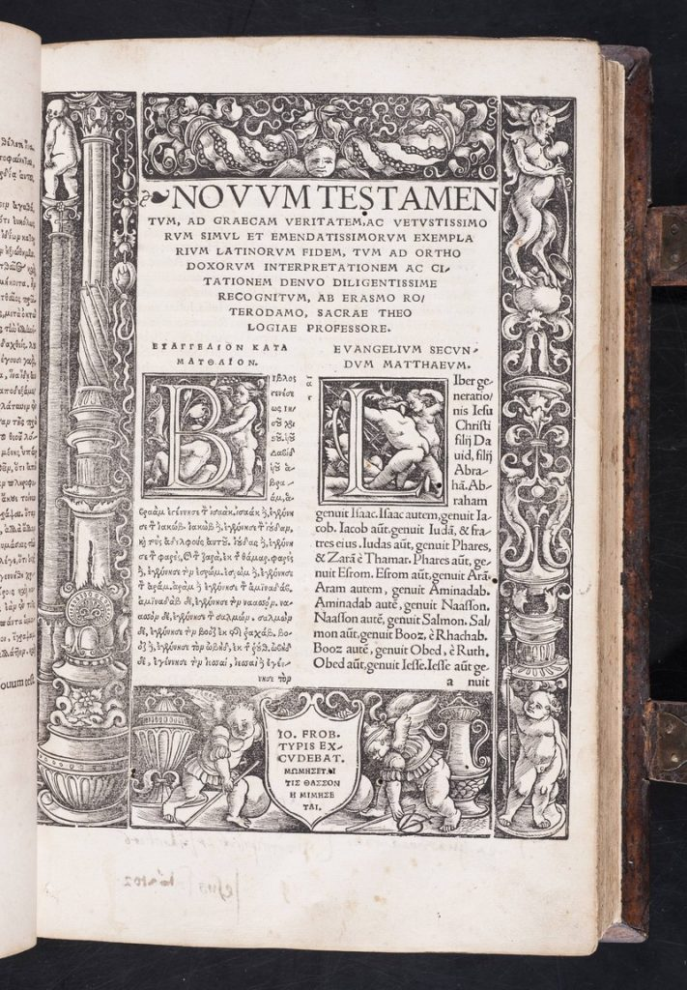
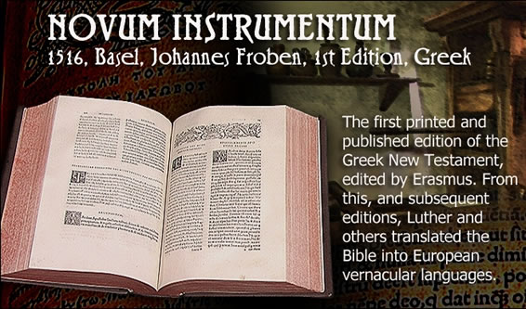
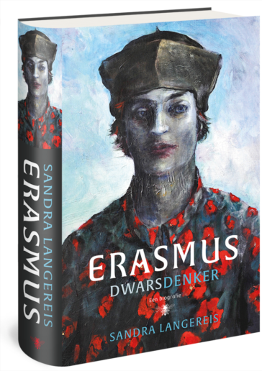

Slide 11
Contrareformatie
1540 Jezuïeten
Barok
Concilie van Trente (1545-63)
Enkel de Kerk mag interpreteren
1559: Index librorum prohibitorum

Slide 12
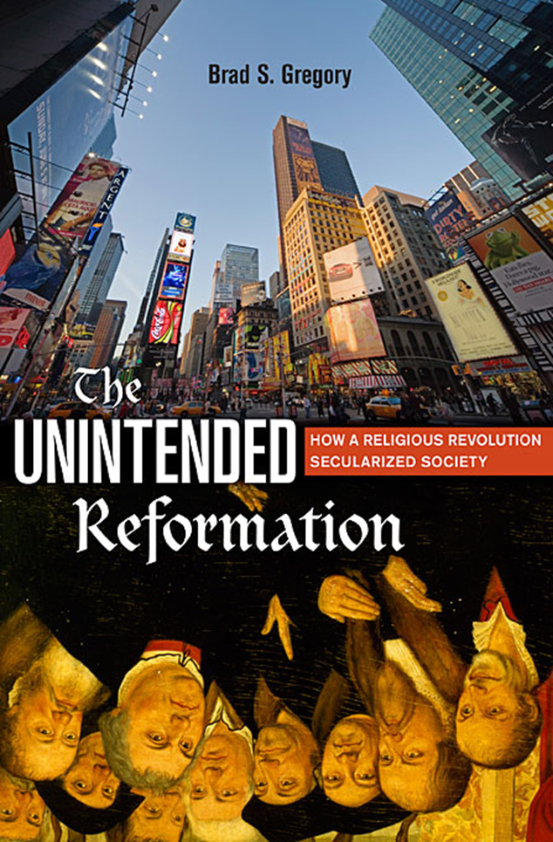
Ambivalente erfenis van de Reformatie
Impuls voor kritische bijbelstudie, kritische theologie...
Leben-Jesu-Forschung
Rudolf Bultmann: Ontmythologiseren
Harry Kuitert: anthropologisch vloertje
Impuls voor ‘fundamentalisme’.

Slide 13
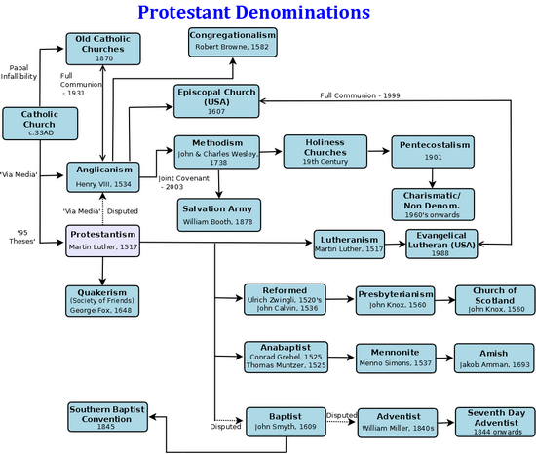

Slide 14
Tekstkritiek in de islam
Andere openbaringstheologie
Islam
Koran als heilige tekst: God heeft zich in de koran geopenbaard → goddelijk statuut van de koran
Profeet Mohammed is mens, medium om woord van God bij de mensen te krijgen
Jezus is belangrijke profeet
Christendom
God heeft zich in Jezus Christus geopenbaard
Woord is vlees geworden; Jezus is God en mens
Bijbel is mensenwerk (evangelies volgens Mattheus, Marcus, Lucas en Johannes)

Slide 15
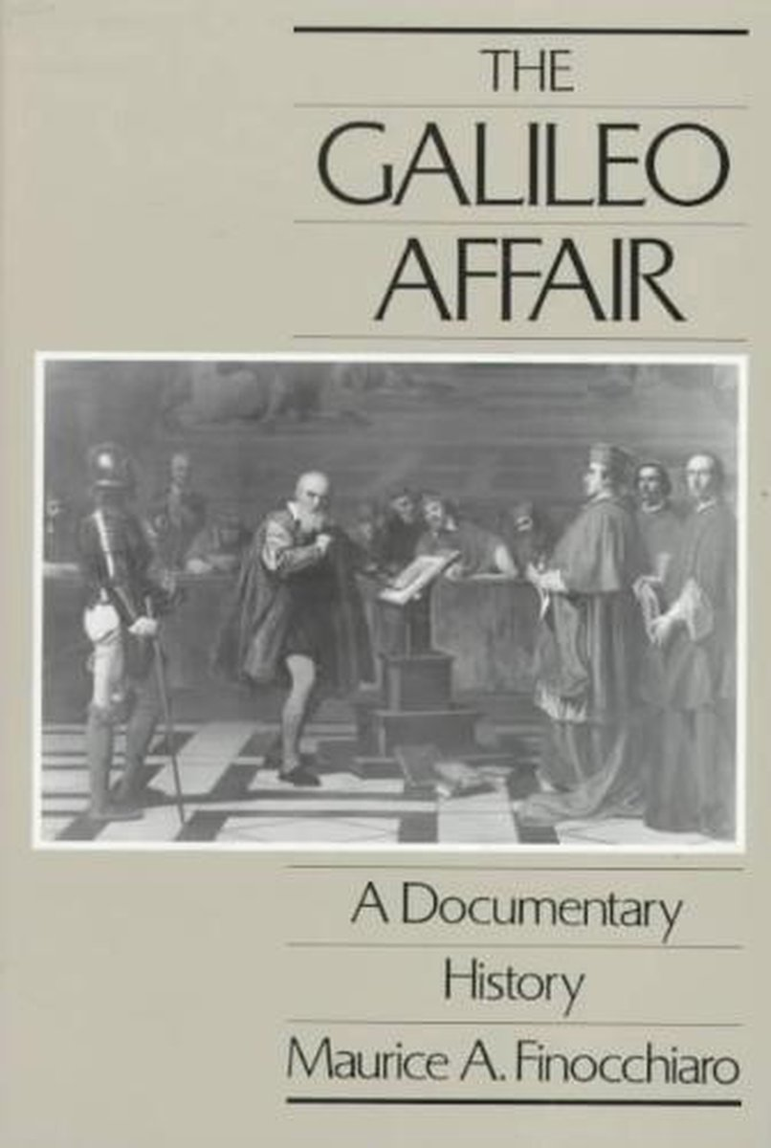
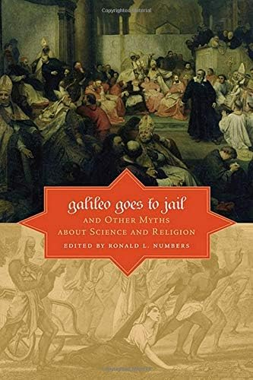

Slide 16
Galilei-proces
Ptolemeïsche wereldbeeld (2de eeuw- ME)
Copernicus 1542 Over de omwenteling van de hemellichamen
Anoniem voorwoord van Andreas Osiander
Instrumentalistische interpretatie
Probleem van onderdeterminatie

Slide 17
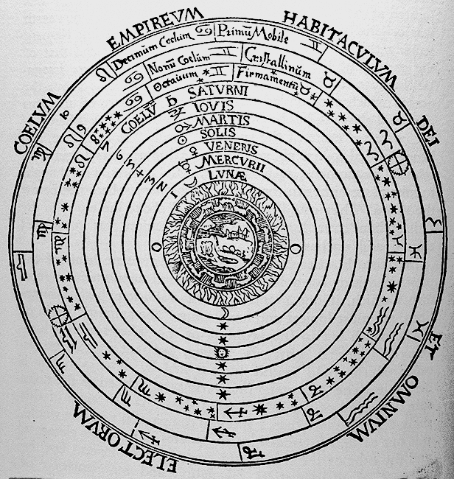
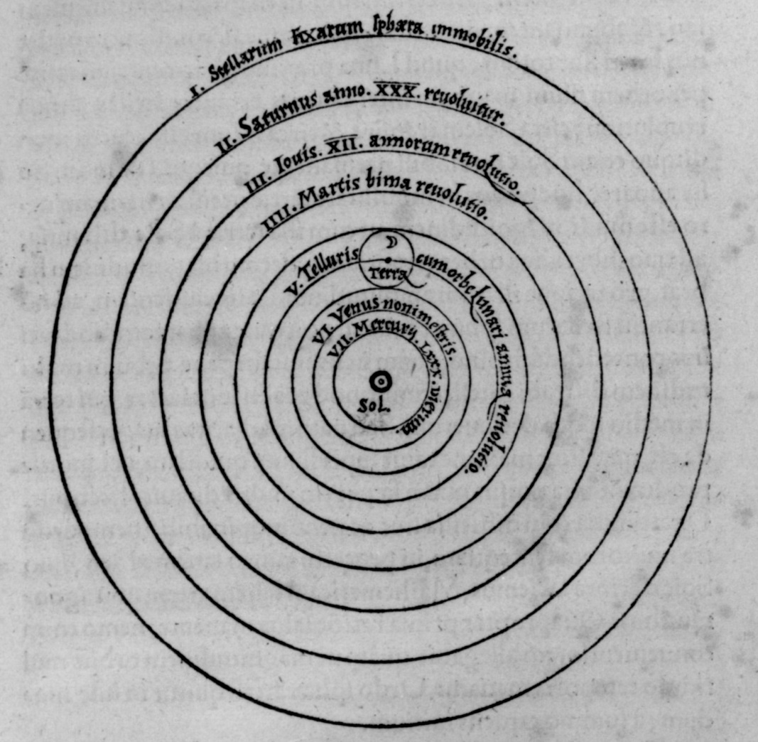
Copernicus’ heliocentrische model – probleem van onderdeterminatie

Slide 18
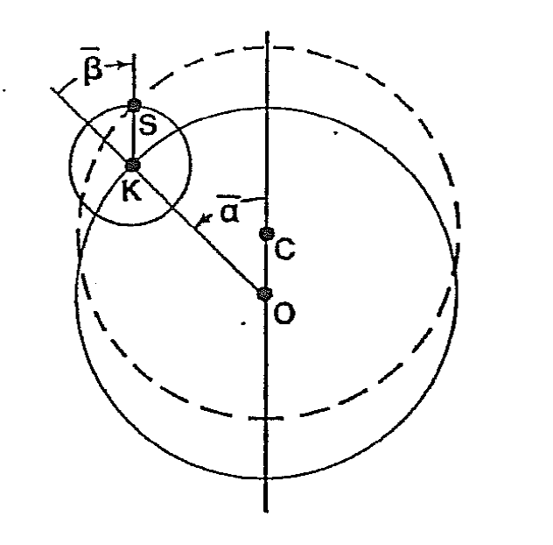
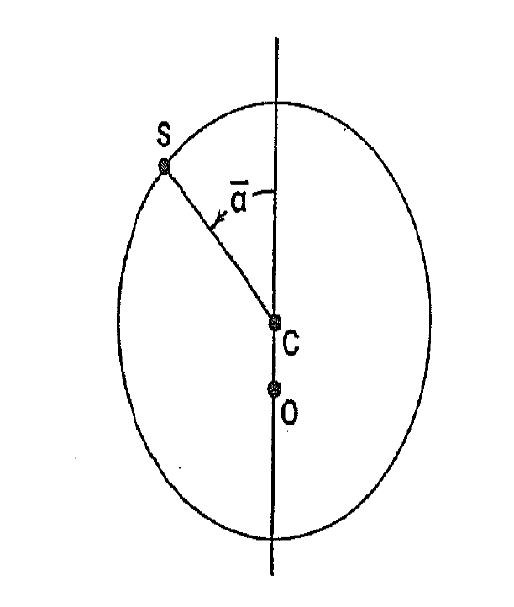
Een voorbeeld van onderdeterminatie (er zijn meerdere succesvolle modellen mogelijk):

Slide 19
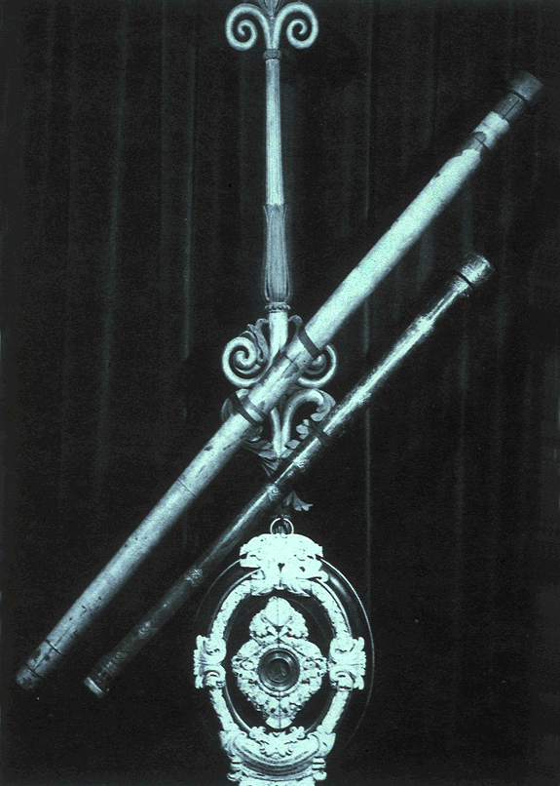
Galilei
Kepler (1571-1630): Astronomia nova sive physica coelestis (1609)
Realistische interpretatie
Bijkomende waarnemingen
Maan
Manen van Jupiter
Fasen van Venus
Eb en vloed

Slide 20
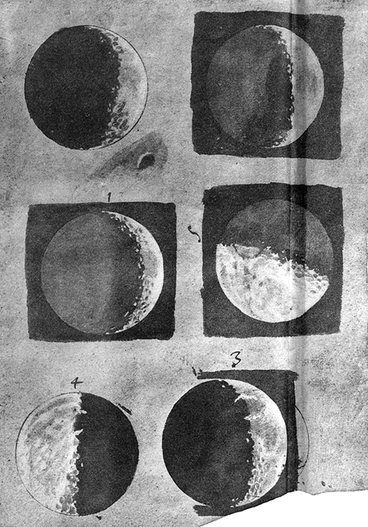
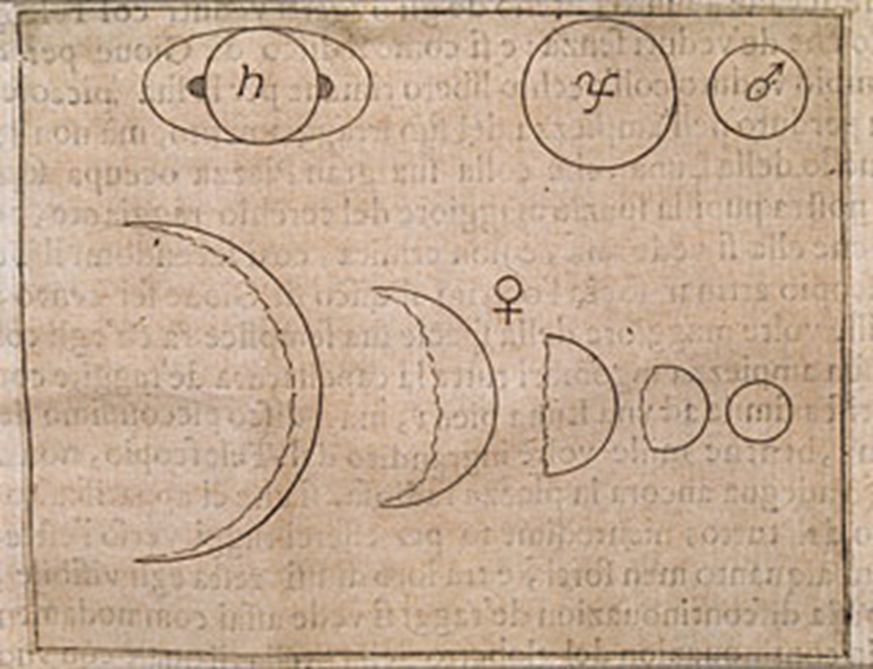
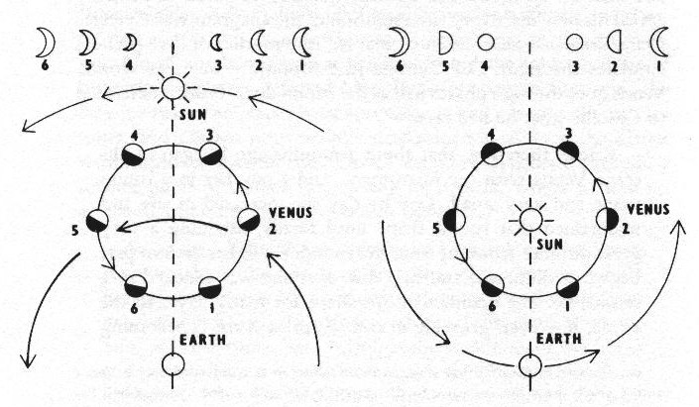

Slide 21
1615 Brief aan Christina, groothertogin van Toscane
Bijbelinterpretatie
Verwijst naar kerkvaders, ihb Augustinus
niet alles letterlijk (cf. arm van God)
Beeldspraak heeft didactische bedoeling
Zo-ook “god liet de zon stilstaan”
Bijbel gaat over zieleheil, en is geen beschrijving van hoe de kosmos eruit ziet.

Slide 22
Standpunt van de Kerk
Pas als astronomie zou aantonen dat letterlijke betekenis niet waar kan zijn, dan figuurlijk – omwille van de noodzakelijke overeenstemming tussen bijbel en astronomie
Probleem van onderdeterminatie
Kerk houdt vast aan letterlijke lezing tot tegendeel is bewezen
Galilei bepleit uit voorzorg om de beslissing uit te stellen tot we meer weten

Slide 23
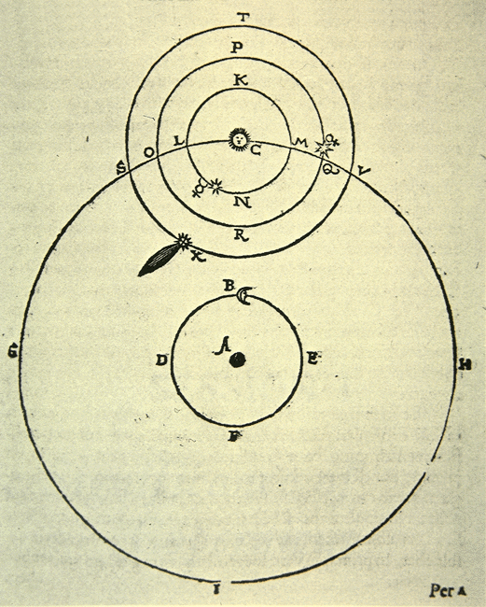
Omwille van het geocentrische model van Tycho Brahe is er echter nog steeds een verdere onderdeterminatie

Slide 24
1616: Copernicaanse wereldbeeld wordt verboden
Galilei in privaat gesprek met Bellarmino
1623 Urbanus VIII
1632 Dialoog over de twee grote wereldbeelden
Simplicio = paus…
1633 Inquisitie: huisarrest

Slide 25
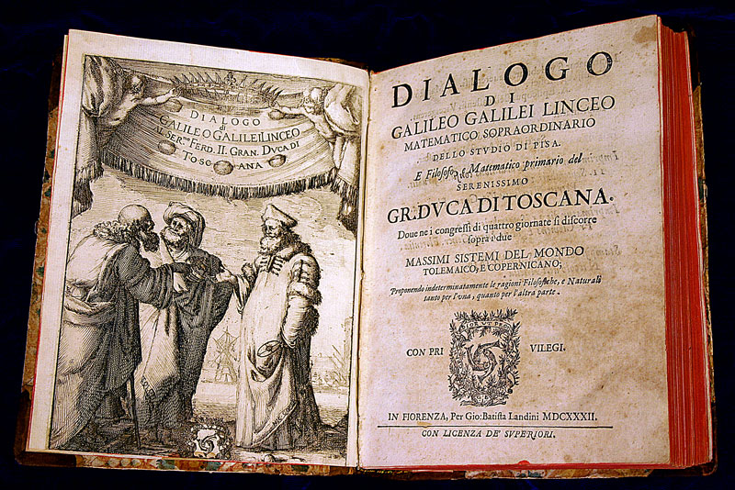
Salviati: academicus, verdedigt Galilei’s opvattingen en heliocentrisme
Sagredo: neutraal, intelligent, leek in het vak
Simplicio: verdedigt Aristoteles en ptolemeus’ geocentrisme

Slide 26
Dag 1: opdeling onder/bovenmaanse
Dag 2: beweging van aarde op de as (steen omhoogwerpen…, beweging houdt zichzelf in stand)
Dag 3: jaarlijkse draaiing (jupiter heeft maan…)
Dag 4: beslissend bewijs: eb en vloed
Simplicio: God zou het heelal toch anders hebben kunnen inrichten dan wij mensen met ons beperkte verstand kunnen vatten… (Urbanus’ lievelingsargument…)

Slide 27
(Zelf)censuur bv. bij Descartes (Le Monde)
Galilei verdedigde geen conlictmodel (de Kerk ook niet)
Galilei was geen ongelovige vrijdenker
Leer van de twee boeken
Kerk was niet “dom”
Kerk was er niet op tegen dat wetenschappers de kosmos bestudeerden
Conflict rond Bijbelinterpretatie
Werken worden pas in 1835 van de Index gehaald
Rehabilitatie

Slide 28
Gaudium et Spes
Wie met nederigheid en volharding tracht door te dringen in de geheimen der dingen, wordt, hoewel onbewust, als het ware geleid door de hand van God, die alles in stand houdt en aan alle dingen het wezen geeft. Daarom betreuren wij bepaalde opvattingen, die soms ook onder de christenen geheerst hebben, vanwege een gebrek aan inzicht in de rechtmatige autonomie van de wetenschap, opvattingen die spanningen en conflicten hebben veroorzaakt en aanleiding waren dat velen een tegenstelling gingen zien tussen geloof en wetenschap.

